Slide 1
Beispiele für RDA-Aufnahmen
Modul 6K

Slide 2
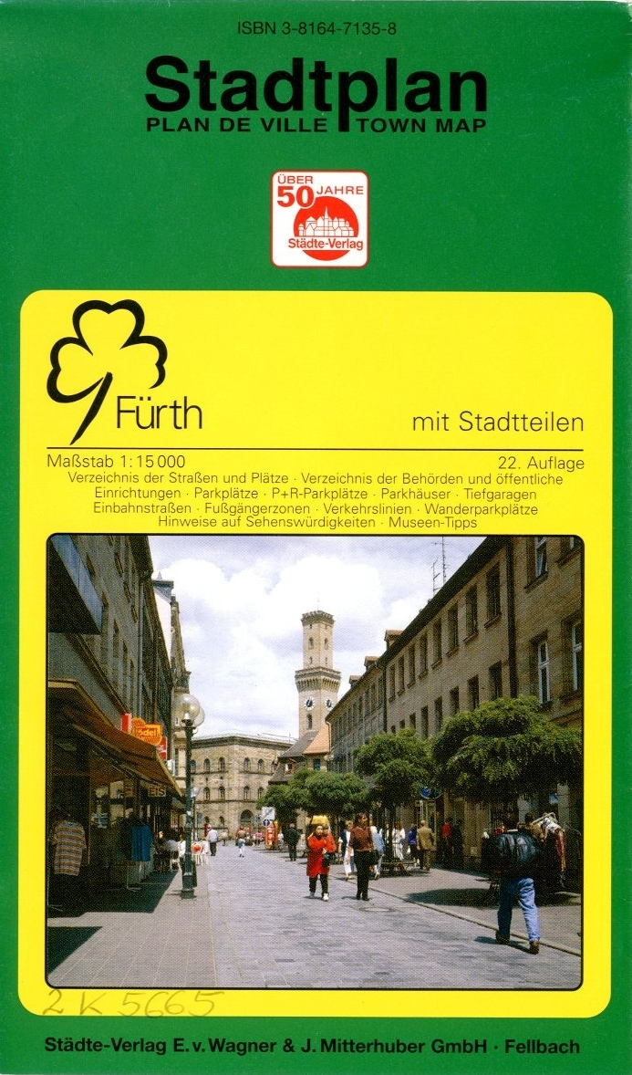
6K.01 | Beispiel
Weitere bibliografische Informationen:
Nach Verlagsmitteilung 2006 erschienen
Maße der Karte: 71 cm (Höhe), 58 cm (Breite)
Faltmaß: 20 cm (Höhe), 12 cm (Breite)
Lösung formatneutral

Slide 3
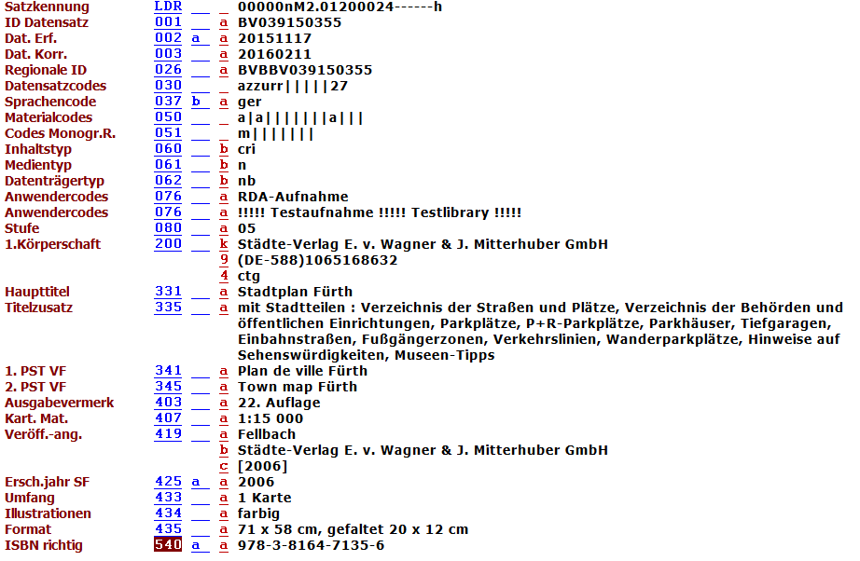
6K.01 | Aleph-Lösung (B3Kat)

Slide 4
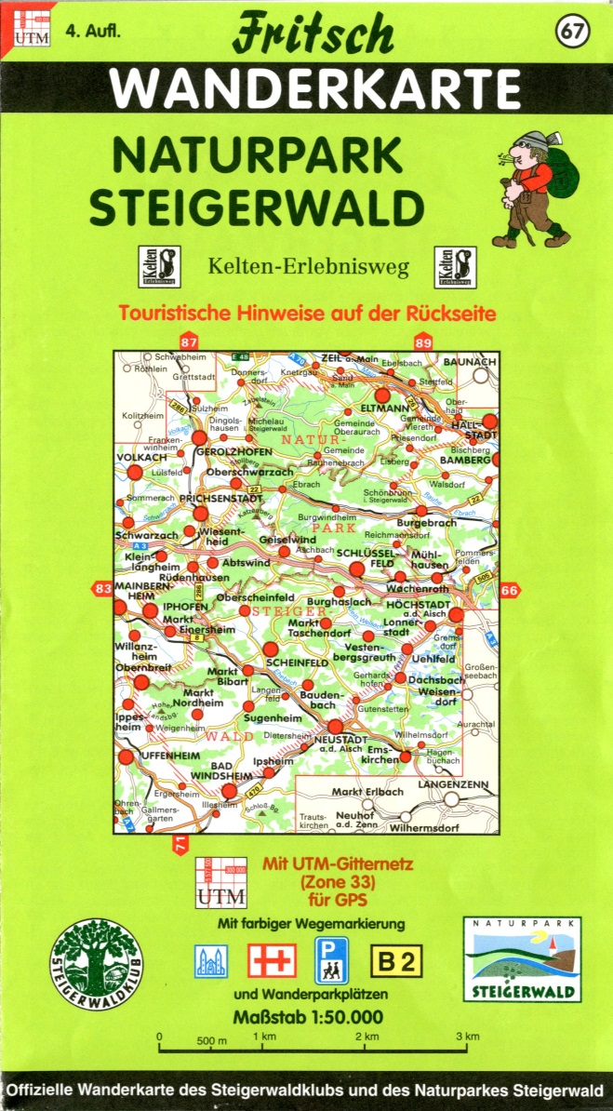
6K.02 | Beispiel
Weitere bibliografische Informationen:
Nach Verlagsmitteilung 2006 erschienen
Auf der Rückseite 2 Anschlusskarten, touristische Hinweise und zahlreiche Fotos
Maße der Karte: 86 cm (Höhe), 107 cm (Breite)
Faltmaß: 22 cm (Höhe), 12 cm (Breite)
Geländedarstellung durch Schummerung
ISBN 3-86116-067-6
Lösung formatneutral

Slide 5
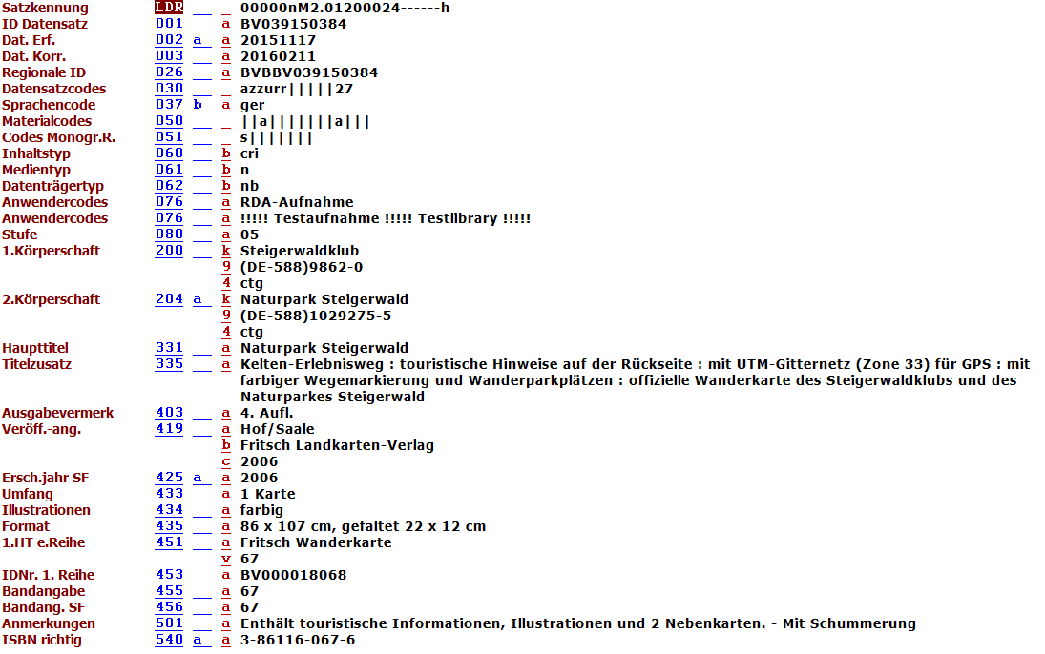
6K.02 | Aleph-Lösung (B3Kat)

Slide 6
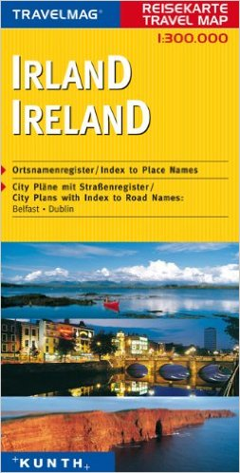
6K.03 | Beispiel
Weitere bibliografische Informationen:
Als Erscheinungsort ist München ermittelt
Erscheinungsdatum auf der Karte 2003
In 2 Teilen auf Vorder- und Rückseite
Maße der Karte (Kartenfeld auf Vorder- und Rückseite): 181 cm (Höhe), 139 cm (Breite)
Maße des Blattes: 100 cm (Höhe), 144 cm (Breite)
Faltmaß: 26 cm (Höhe), 13 cm (Breite), im Umschlag
Ortsregister vom Verleger eingeklebt
Geländedarstellung durch Schummerung
ISBN 3-89944-040-4
Lösung formatneutral

Slide 7
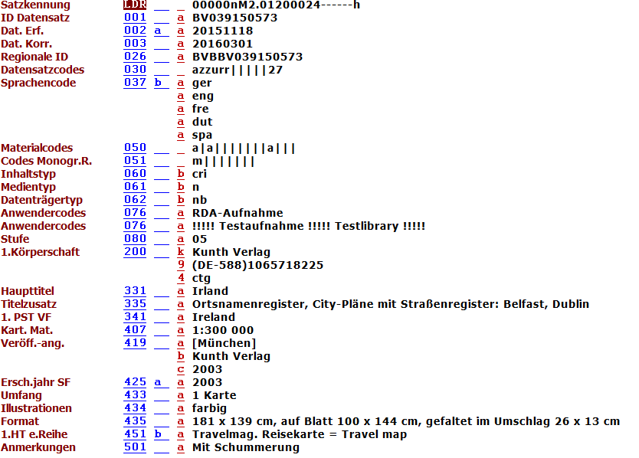
6K.03 | Aleph-Lösung (B3Kat)

Slide 8
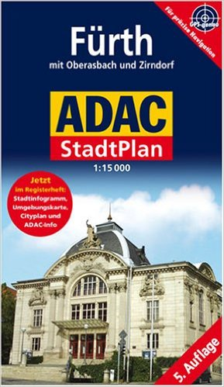
6K.04 | Beispiel
Weitere bibliografische Informationen:
Als Erscheinungsort München, als Verlagsname ADAC-Verlag angegeben
Nach Verlagsmitteilung 2006 erschienen
Maße der Karte: 99 cm (Höhe), 68 cm (Breite)
Faltmaß: 18 cm (Höhe), 10 cm (Breite)
Loses Registerheft mit 39 Seiten
ISBN 978-3-8264-1837-2
Lösung formatneutral

Slide 9
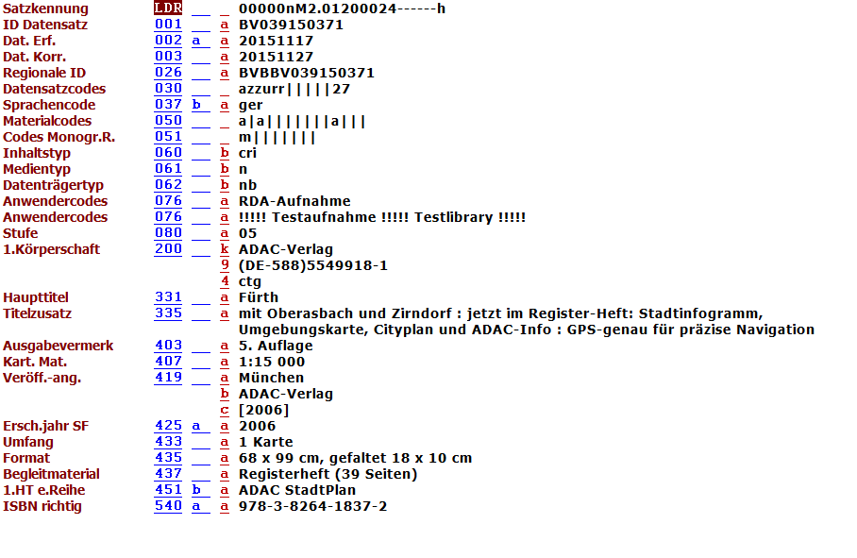
6K.04 | Aleph-Lösung (B3Kat)

Slide 10
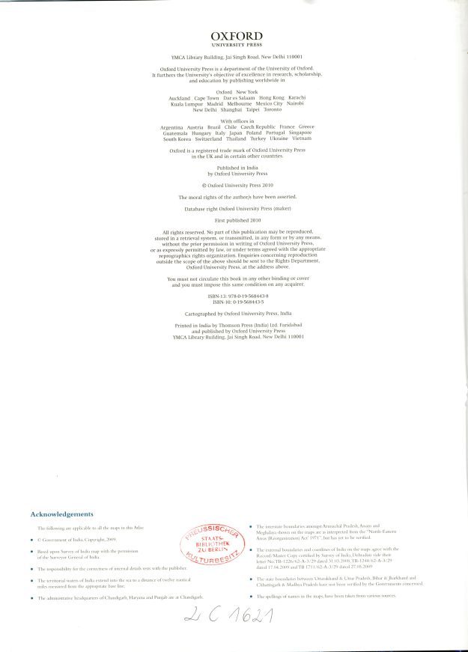
6K.06 | Beispiel
Weitere bibliografische Informationen:
410 Seiten
Farbige Illustrationen, farbige Karten
Index
Lösung formatneutral

Slide 11
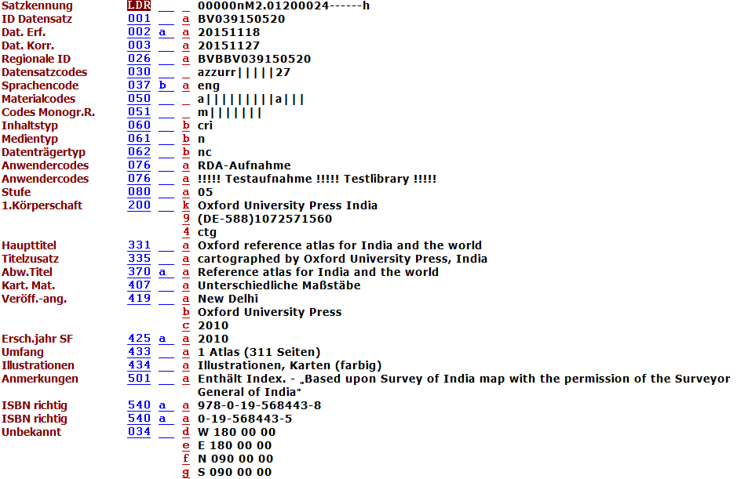
6K.06 | Aleph-Lösung (B3Kat)

Slide 12
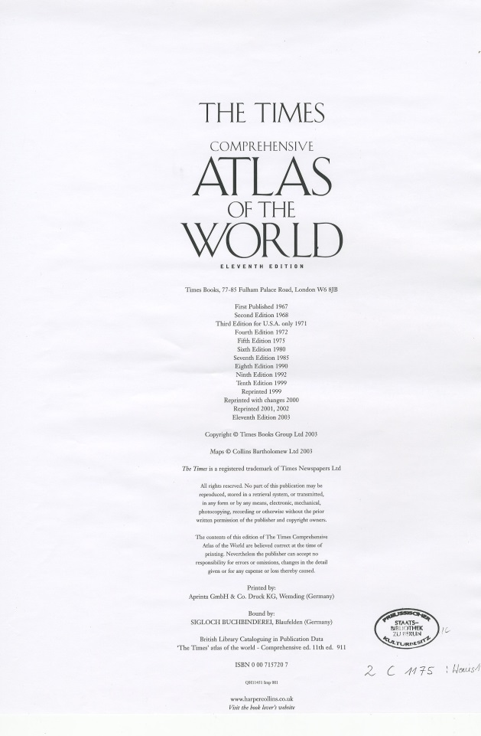
6K.07 | Beispiel
Weitere bibliografische Informationen:
Loses Blatt mit Legende, Index
Lösung formatneutral

Slide 13
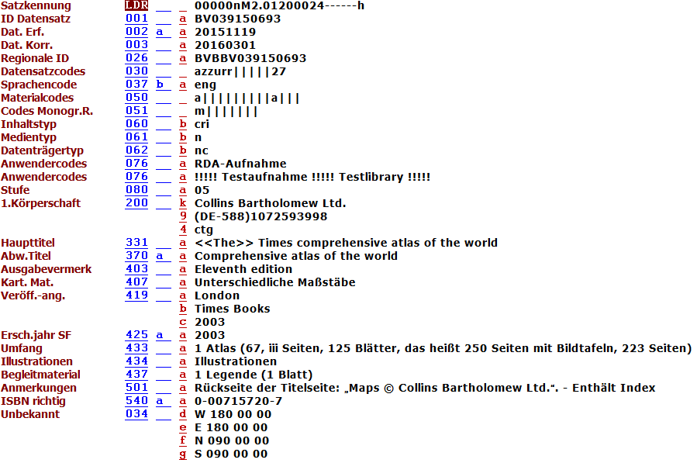
6K.07 | Aleph-Lösung (B3Kat)

Slide 14
6K.08 | Beispiel
Weitere bibliografische Informationen:
VIII Seiten, 370 Seiten
Umfangreiche Texte zur Karte, gleichwertig
Lösung formatneutral

Slide 15
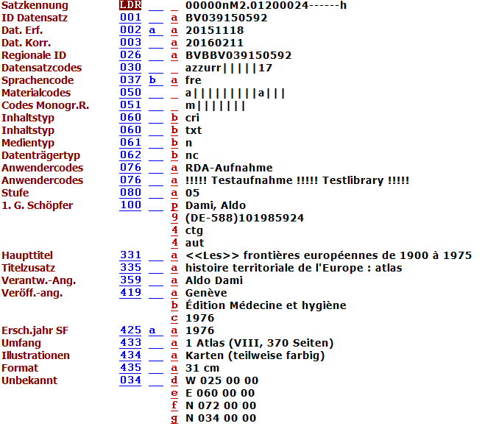
6K.08 | Aleph-Lösung (B3Kat)

Slide 16
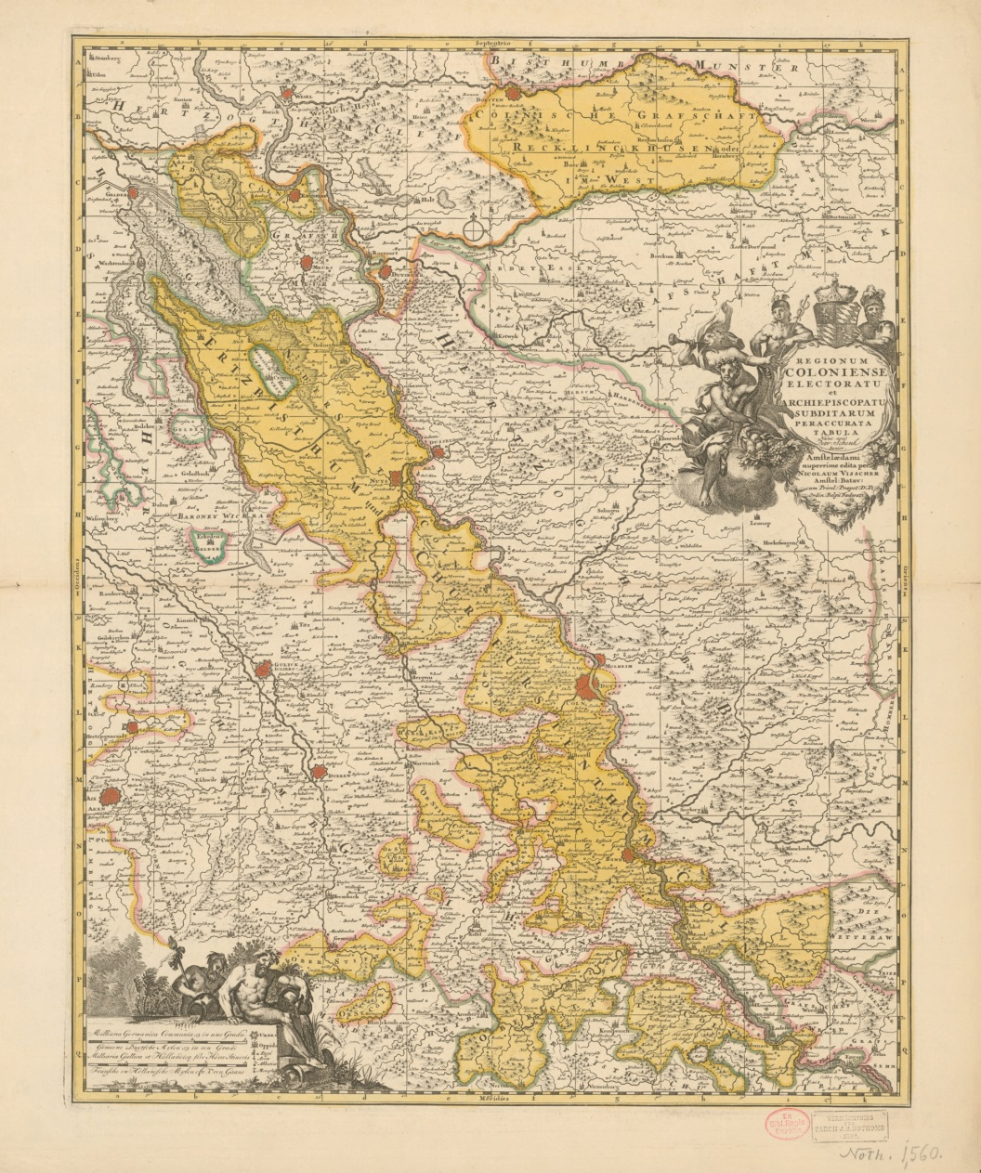
6K.09 | Beispiel
Weitere bibliografische Informationen:
Kupferstich
Maße der Karte: 56 cm (Höhe), 44 cm (Breite)
Lösung formatneutral

Slide 17
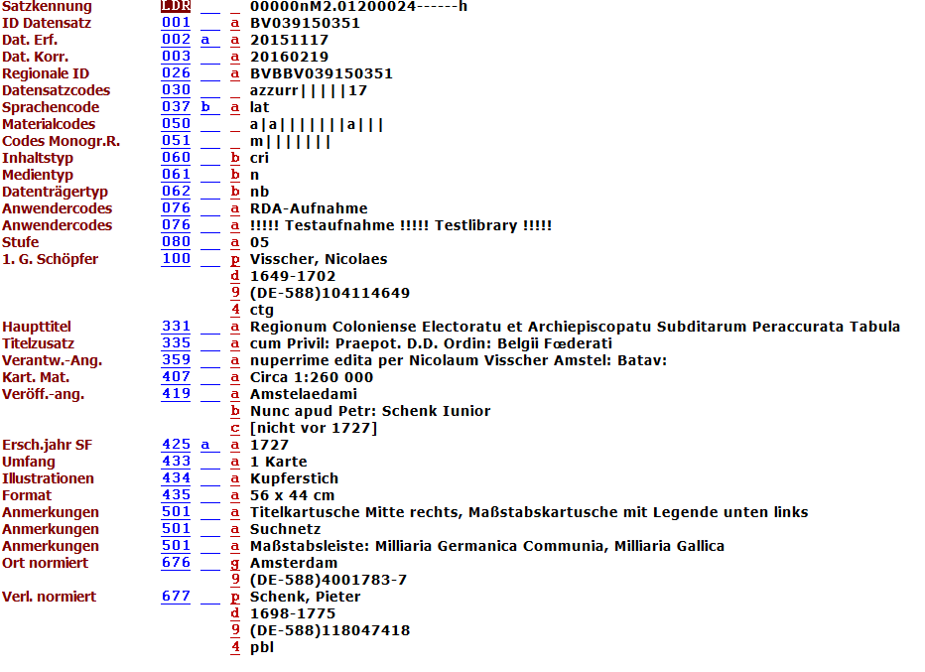
6K.09 | Aleph-Lösung (B3Kat)

Slide 18
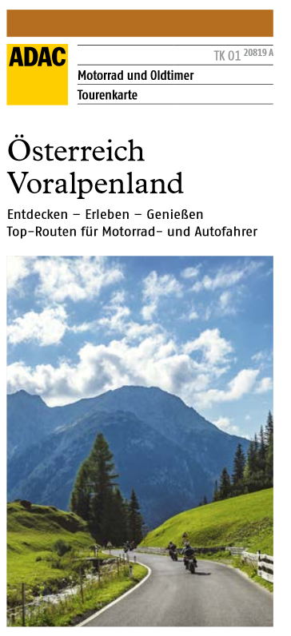
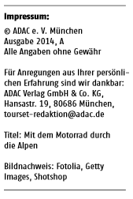
6K.10 | Beispiel
Weitere bibliografische Informationen:
Maße der Karte (zusammengesetzt): 88 cm (Höhe), 54 cm (Breite)
Maße des Blatts: 46 cm (Höhe), 66 cm (Breite)
Faltgröße: 23 cm (Höhe), 11 cm (Breite)
Zur Karte
Lösung formatneutral

Slide 19
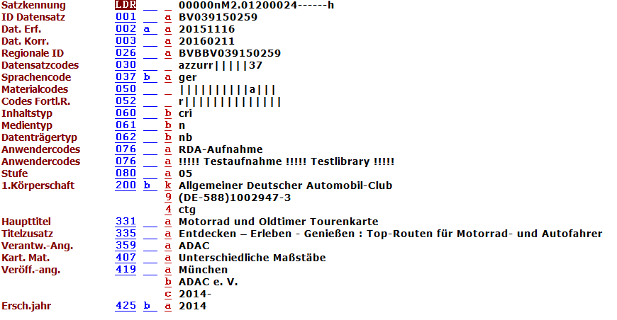
6K.10 | Aleph-Lösung (B3Kat)

Slide 20
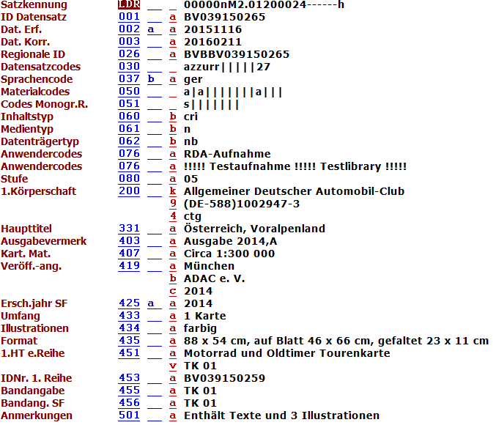
6K.10 | Aleph-Lösung (B3Kat)

Slide 21
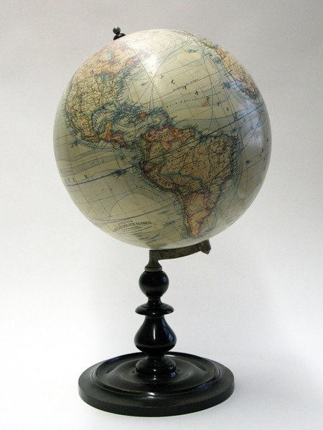
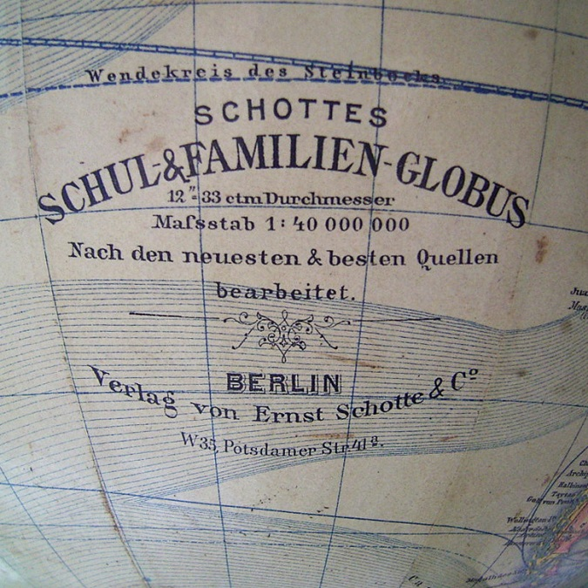
6K.11 | Beispiel
Weitere bibliografische Informationen:
Erschienen 1902 oder 1903
Trägermaterial Pappmaché
Halterung Holzsockel
Geländedarstellung durch Bergstriche
Meeresströmungen und Schifffahrtswege
Lösung formatneutral

Slide 22
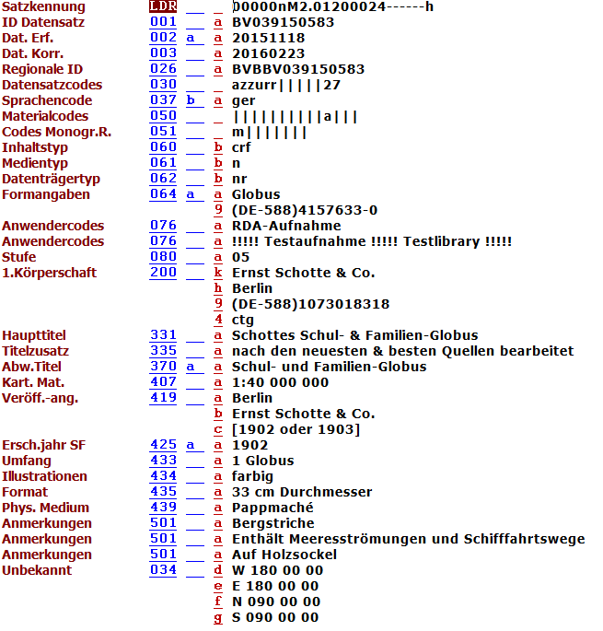
6K.11 | Aleph-Lösung (B3Kat)

Slide 23
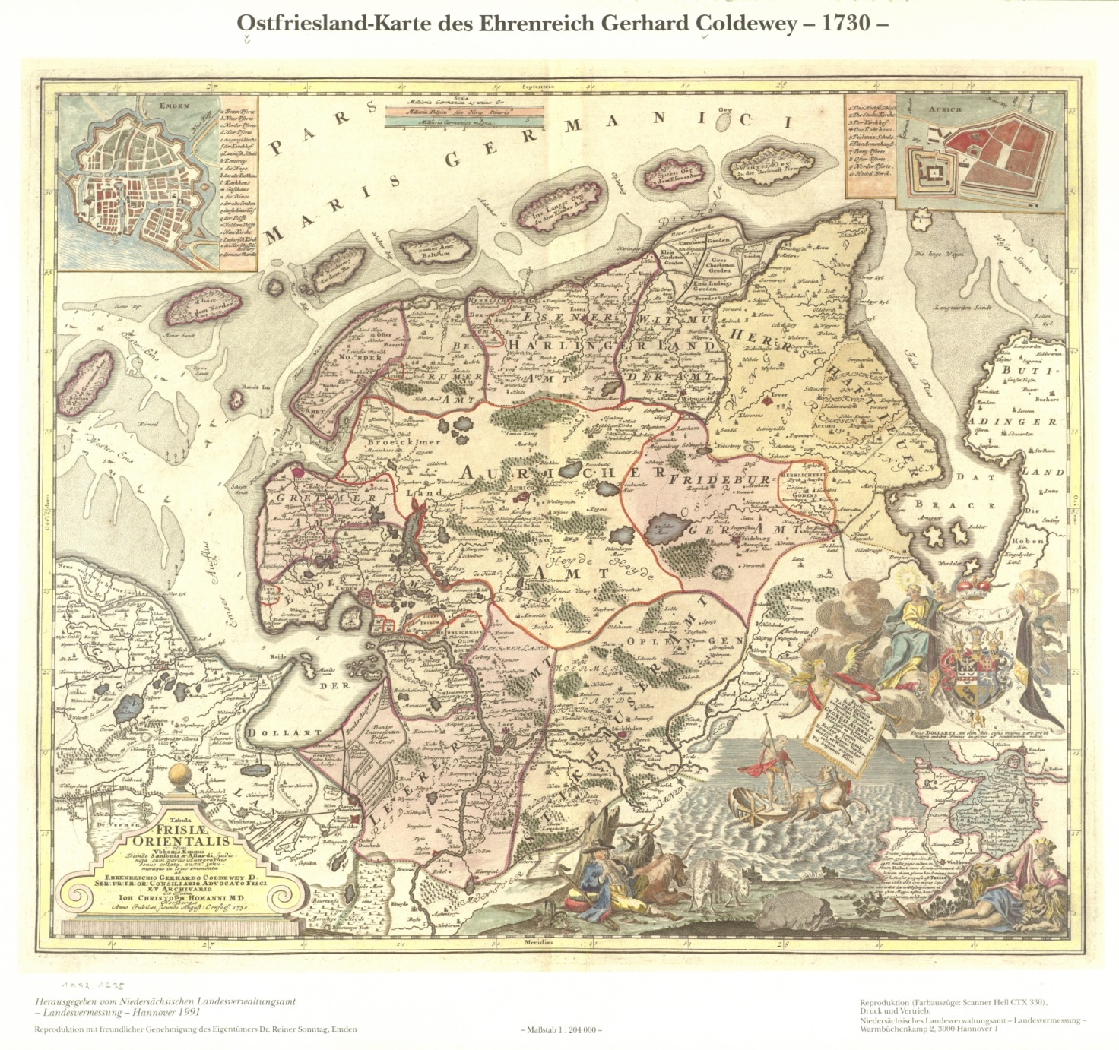
6K.12 | Aleph-Lösung (B3Kat)

Slide 24
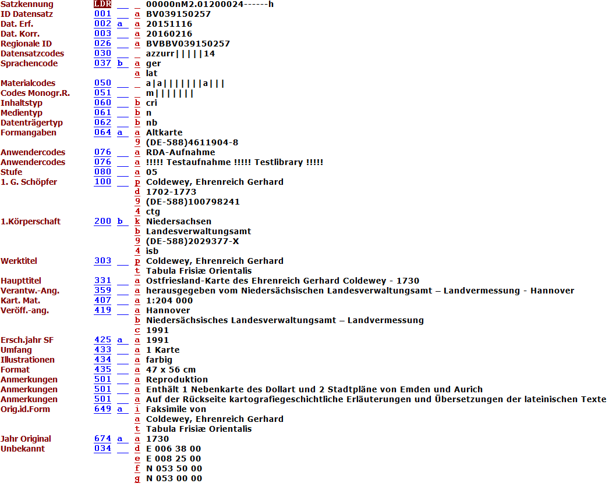
6K.12 | Aleph-Lösung (B3Kat)

Slide 25
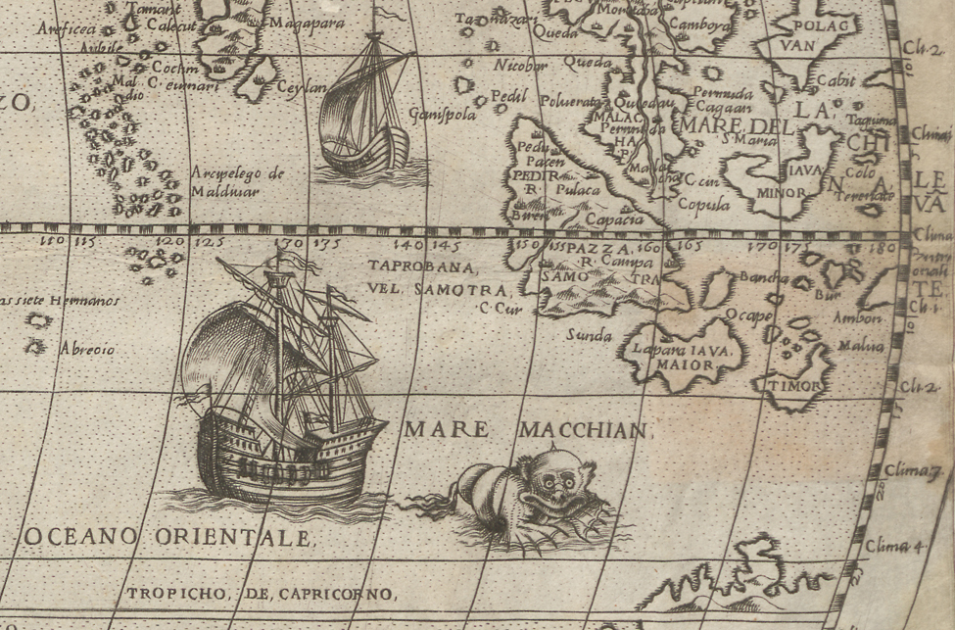
Fragen ?
karten@bsb-muenchen.de

